Slide 1
2020
全国
NC财务系统基本培训
主讲人：林紫薇
日 期：2021年03月

Slide 2
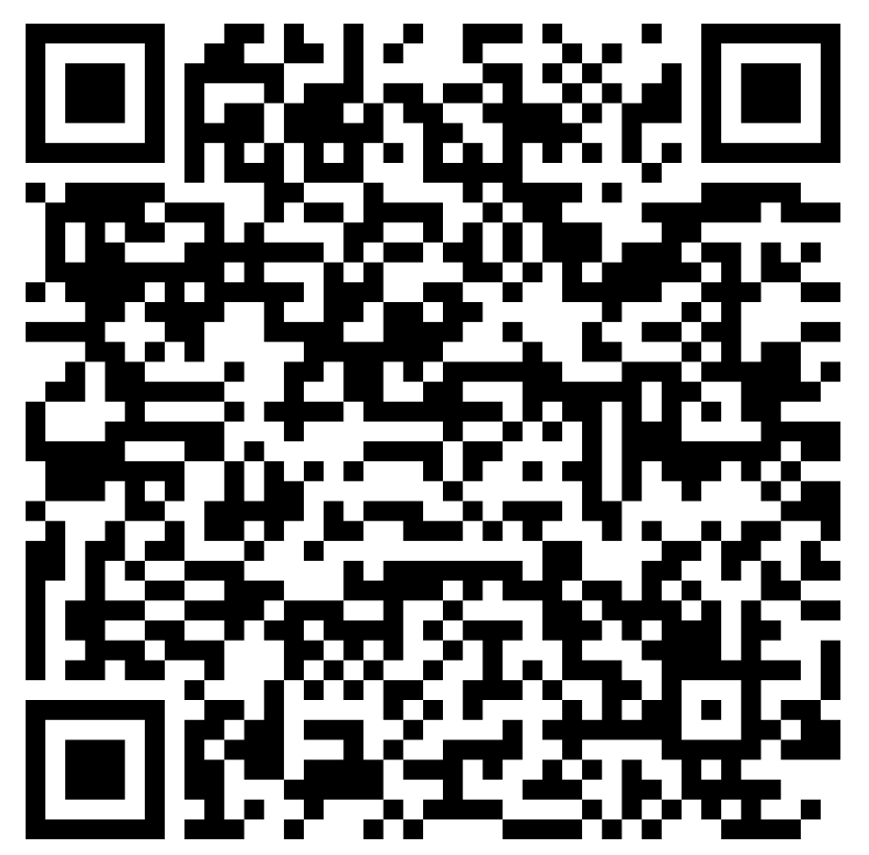
扫码签到

Slide 3
外部报表、全国税报
3月常见运维操作问题
目 录
往来核销基础操作
CONTENTS
提问环节

Slide 4
扫码签到

Slide 5
谢谢您的观看！

